Slide 1
UD6. Elaboración de diagramas de clases

Slide 2
Contenido
Concepto de Programación orientada a objetos o POO
UML: Clases. Atributos, métodos y visibilidad.
Objetos. Instanciación. Características de los objetos
Relaciones o asociaciones.
Notación de los diagramas de clases.
Herramientas de diseño de diagramas.
Diagramas de objetos.
Generación de código a partir del diagrama de clases.

Slide 3
Programación orientada de objetos o POO
La POO es un paradigma de programación que usa objetos e interacciones entre ellos para el diseño de aplicaciones.
Está basada en la encapsulación (atributos) y el comportamiento (métodos)
Un objeto representa alguna entidad de la vida real.

Slide 4
Características de un objeto/clase
Está formado por un conjunto de atributos, que son los datos que le caracterizan
Un conjunto de operaciones que definen su comportamiento.
Las operaciones asociadas a un objeto actúan sobre sus atributos para modificar su estado.
Cuando se indica a un objeto que ejecute una operación determinada se dice que se le pasa un mensaje.

Slide 5
POO: ejecución de un programa
Cuando se ejecuta un programa orientado a objetos ocurren tres sucesos:
Primero, los objetos se crean a medida que se necesitan.
Segundo. Los mensajes se mueven de un objeto a otro (o del usuario a un objeto) a medida que el programa procesa información o responde a la entrada del usuario.
Tercero, cuando los objetos ya no se necesitan, se borran y se libera la memoria.

Slide 6
Conceptos POO
Abstracción
Permite capturar las características y comportamientos similares de un conjunto de objetos con el objetivo de darles una descripción formal.
Encapsulación
Significa reunir todos los elementos que pueden considerarse pertenecientes a una misma entidad, al mismo nivel de abstracción.
Modularidad
Propiedad que permite subdividir una aplicación en partes más pequeñas (llamadas módulos)
Principio de ocultación
Aísla las propiedades de un objeto contra su modificación por quien no tenga derecho a acceder a ellas.

Slide 7
Conceptos POO
Polimorfismo
Consiste en reunir bajo el mismo nombre comportamientos diferentes. La selección de uno u otro depende del objeto que lo ejecute.
Herencia
Relación que se establece entre objetos en los que unos utilizan las propiedades y comportamientos de otros formando una jerarquía. Los objetos heredan las propiedades y el comportamiento de todas las clases a las que pertenecen.
Recolección de basura
Técnica por la cual el entorno de objetos se encarga de destruir automáticamente los objetos

Slide 8
UML

Slide 9
Lenguaje de Modelado Unificado (UML)
Es un conjunto de herramientas que permite modelar, construir y documentar los elementos que forman un sistema software orientado a objetos.
Pretende proporcionar una forma estándar de representar el diseño de un sistema.
Se ha convertido en el estándar de facto de la industria.
Dispone de numerosos tipos de diagramas.
Cada tipo de diagrama muestra un aspecto diferente del modelo.

Slide 10
Historia y orígenes de UML
"The Three Amigos" (los tres amigos) de la ingeniería de software, como se los conocía, habían desarrollado otras metodologías. Se asociaron para brindar claridad a los programadores creando nuevos estándares. La colaboración entre Grady, Booch y Rumbaugh fortaleció los tres métodos y mejoró el producto final.
Los esfuerzos de estos pensadores derivaron en la publicación de los documentos UML 0.9 y 0.91 en 1996. Pronto se hizo evidente que varias organizaciones, incluidas Microsoft, Oracle e IBM, consideraron que UML era esencial para su propio desarrollo de negocios.
"Los tres amigos" publicaron la Guía del usuario para el Lenguaje Unificado de Modelado en 1999, y una actualización que incluye información sobre UML 2.0 en la segunda edición de 2005.

Slide 11
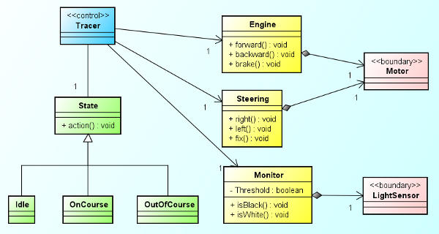
Ejemplo

Slide 12
¿Porqué es útil modelar?
Porque permite utilizar un lenguaje común que facilita la comunicación entre el equipo de desarrollo.
Con UML podemos documentar todos los artefactos de un proceso de desarrollo por lo que se dispone de documentación que trasciende al proyecto.
Permite especificar todas las decisiones de análisis, diseño e implementación, construyéndose modelos precisos, no ambiguos y completos.

Slide 13
¿CUÁLES SON LAS VERSIONES DE UML?
Los antecedentes de UML se sitúan en la década de los 90 con distintos estándares para modelado de software, no obstante podemos hablar de dos grandes versiones:
UML 1.X (comprende UML 1.1, 1.2, 1.3, 1.4, 1.5): desde finales de los 90 se empezó a trabajar con el estándar UML. En los años sucesivos fueron apareciendo nuevas versiones que introducían mejoras o ampliaban a las anteriores.
UML 2.X (comprende UML 2.1 hasta UML 2.5, 2.6, etc.): en torno a 2005 se difundió una nueva versión de UML a la que podemos denominar UML 2.X. Comprenden varias revisiones.
UML 3.X: evolución que se espera para UML 2.X.

Slide 14
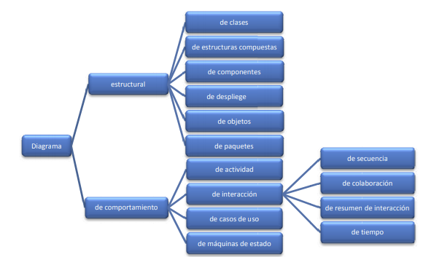
Tipos de diagramas UML

Slide 15
Tipos de diagramas UML
Diagramas de casos de uso: representan a los actores y casos de uso (procesos principales) que intervienen en un desarrollo de software.
Diagramas de clases: para UML una clase es una entidad, no una clase software. Un diagrama de clases UML puede ser un diagrama del dominio o representación de conceptos que intervienen en un problema, o también un diagrama de clases software. El sentido de un diagrama UML se lo da la persona que lo construye.
Diagramas de secuencia: suelen usarse para representar objetos software y el intercambio de mensajes entre ellos, representando la aparición de nuevos objetos de izquierda a derecha.
Diagramas de estados: suelen usarse para representar cómo evoluciona un sistema (cómo va cambiando de estado) a medida que se producen determinados eventos.
Otros diagramas:diagramas de actividad, diagramas de paquetes, diagramas de arquitectura software, etc.

Slide 16
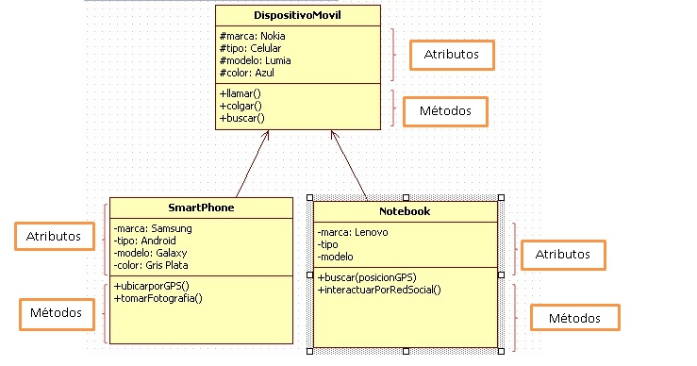
Diagrama de clases

Slide 17
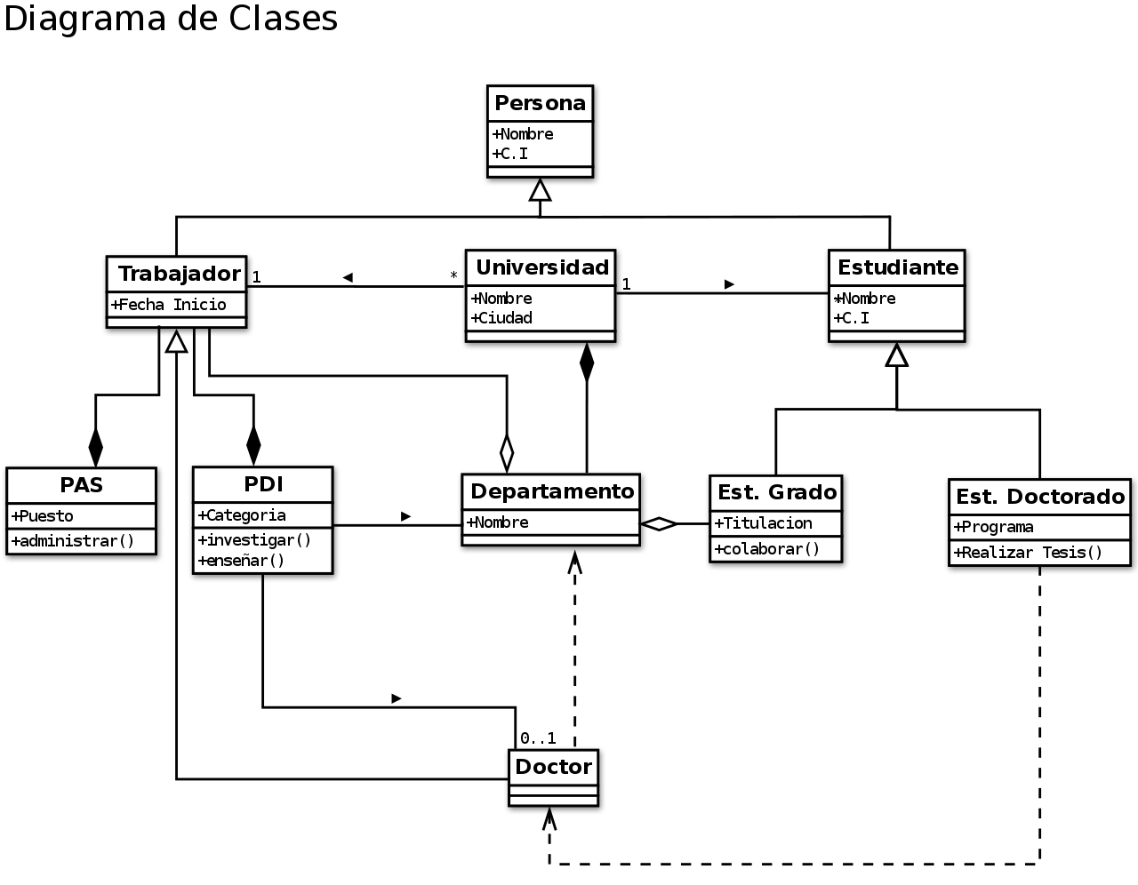

Slide 18
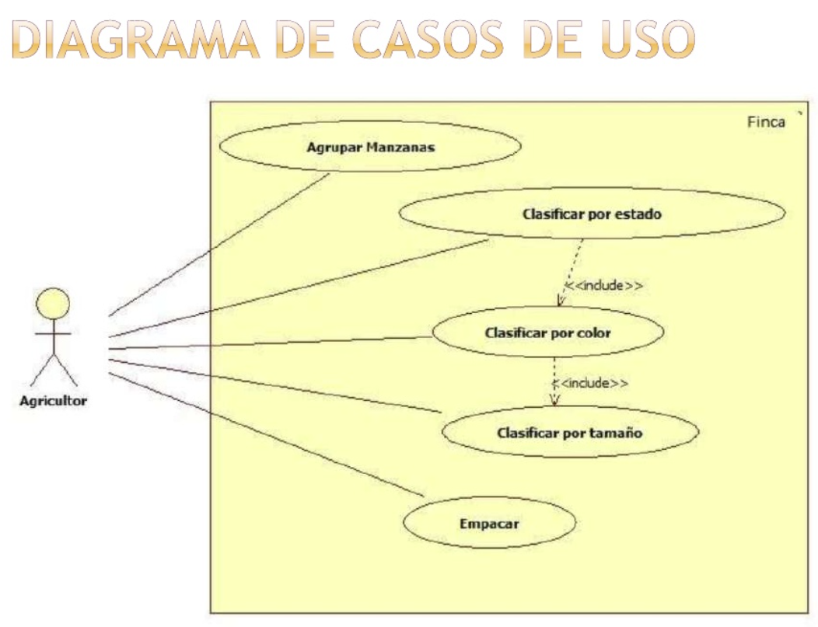

Slide 19
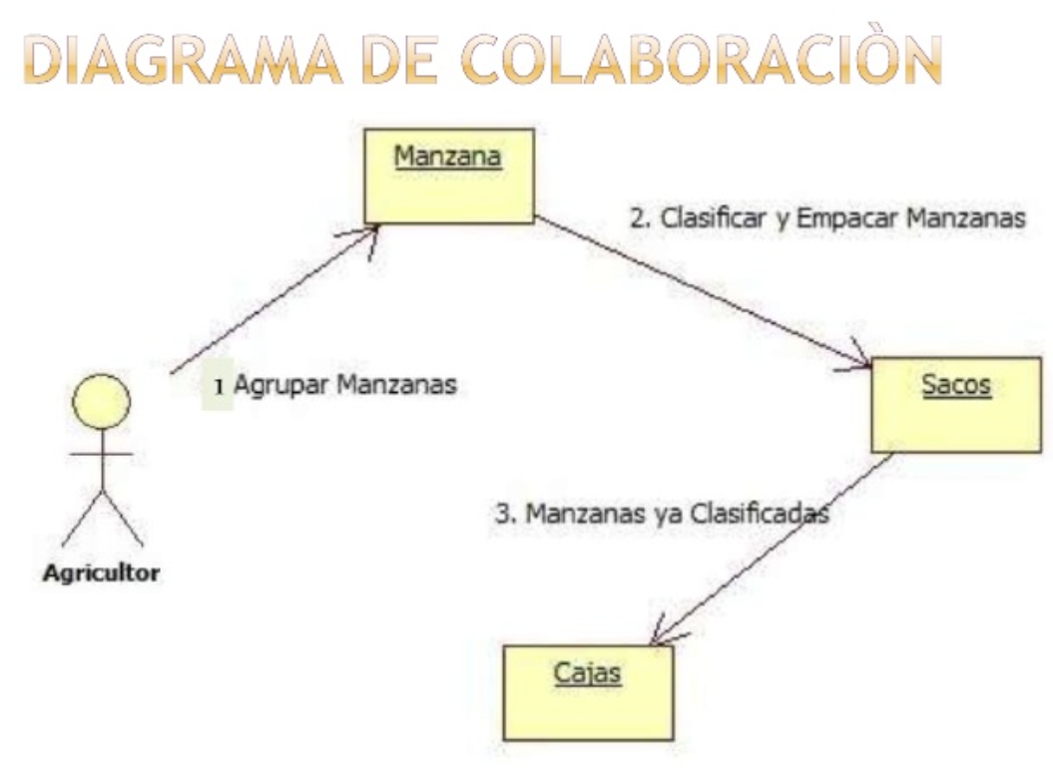

Slide 20
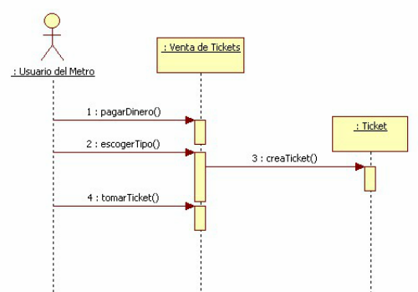
Diagrama de secuencia

Slide 21
Clasificación
Diagramas estructurales:
Representan la visión estática del sistema. Especifican clases y objetos y cómo se distribuyen físicamente en el sistema.
Diagramas de comportamiento:
Muestran la conducta en tiempo de ejecución del sistema, tanto desde el punto de vista del sistema completo como de las instancias u objetos que lo integran. Dentro de este grupo están los diagramas de interacción.

Slide 22
Elementos de un diagrama UML
Estructuras: son los nodos del grafo y definen el tipo de diagrama.
Relaciones: son los arcos del grafo que se establecen entre los elementos estructurales.
Notas: se representan como un cuadro donde podemos escribir comentarios que nos ayuden a entender algún concepto que queramos representar.
Agrupaciones: se utilizan cuando modelamos sistemas grandes para facilitar su desarrollo por bloques.

Slide 23
Diagramas de clases

Slide 24
Diagramas de clases
Un diagrama de clases nos ayuda a tener un enfoque de las relaciones entre las clases que conforman un programa. Está compuesto de los siguientes elementos:
Clases: Reflejan sus atributos y métodos, y la visibilidad de ambos.
Relaciones: Reflejan la relación entre las clases/objetos: herencia, composición, agregación, asociación, uso, etc.

Slide 25
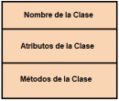
1 - Clases: Atributos, Métodos y Visibilidad
Define las características de un tipo de objeto concreto. Encapsula toda la información de un objeto, y está compuesta de métodos y atributos o campos.
El UML se representa por una caja con 3 secciones:
Superior: Nombre de la clase.
Intermedio: Atributos de la clase.
Inferior: Métodos de la clase.

Slide 26
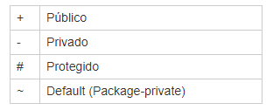
Visibilidad
Se coloca alguno de los siguientes símbolos delante del nombre del miembro de la clase (atributo o método):

Slide 27
Diagramas de clases
Relaciones:
Asociaciones
Agrupaciones
Composiciones
Herencia

Slide 28
2 - Relaciones entre objetos
Representa las conexiones que hay entre las distintas clases u objetos de un programa. Indican de qué forma una clase usa elementos de otras clases.
Asociación
Agregación
Composición
Herencia

Slide 29
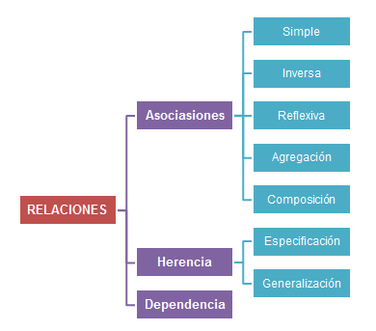
2 - Relaciones entre objetos

Slide 30
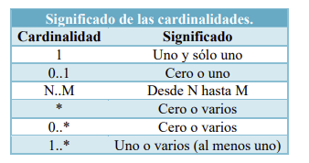
Cardinalidad de la relación
Un concepto muy importante es la cardinalidad de una relación, representa cuantos objetos de una clase se van a relacionar con objetos de otra clase. En una relación hay dos cardinalidades, una para cada extremo de la relación y pueden tener los siguientes valores:

Slide 31


Cardinalidad
Por ejemplo, si tengo la siguiente relación:
quiere decir que los alumnos se matriculan en los módulos, en concreto, que un alumno se puede matricular en uno a más módulos y que un módulo puede tener ningún alumno, uno o varios.
O esta otra:
en la que un profesor puede impartir uno o varios módulos, mientras que un módulo es impartido sólo por un profesor.

Slide 32
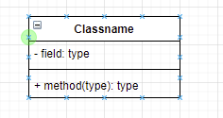
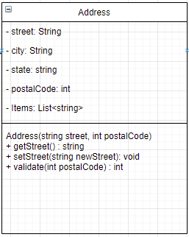
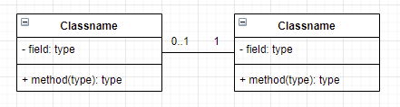
Ejemplo
Ejemplo básico: Clase Address Relación

Slide 33
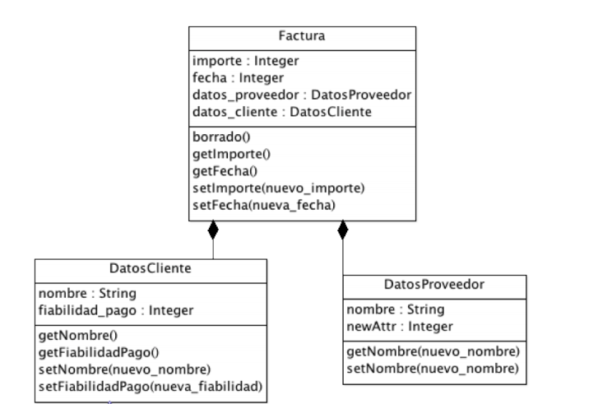
Ejercicio

Slide 34

Asociación
Se representa por una flecha entre dos entidades o clases.
Representa cualquier tipo de asociación entre dos clases. Por ejemplo, cuando una clase usa métodos de otra clase, o cuando hay un método que recibe tipos de datos de otra clase.
Además, en cualquier tipo de relación de asociación se puede indicar la cardinalidad de la relación para indicar la cantidad de participación entre las dos clases.

Slide 35
Asociación
Hay cuatro tipos de asociación:
Bidireccional
Unidireccional
Agregación (+composición)
Reflexiva

Slide 36
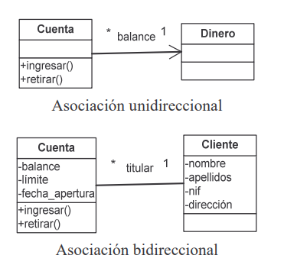
Unidireccional/Bidireccional
Aunque las asociaciones suelen ser bidireccionales (se pueden recorrer en ambos sentidos), en ocasiones es deseable hacerlas unidireccionales (restringir su navegación en un único sentido).
Gráficamente, cuando la asociación es unidireccional, la línea termina en una punta de flecha que indica el sentido de la asociación.

Slide 37
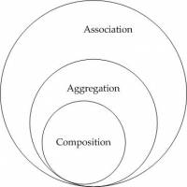
Asociación
Hay dos tipos de asociación más restrictivos que concretan el tipo de relación de asociación entre dos clases: la agregación y la composición. Ambas representan relaciones entre objetos pero se diferencian en su rigidez.

Slide 38
Asociación
Para explicar el concepto vamos a plantear el siguiente ejemplo:
Una universidad posee varios departamentos, y cada departamento tiene un número de profesores.
Si la universidad cierra, los departamentos dejan de existir para siempre, pero los profesores de esos departamentos seguirán existiendo.
Una Universidad es una composición de Departamentos, y un Departamento es una agregación de Profesores. Además un Profesor puede trabajar en más de un Departamento, pero un Departamento solo puede pertenecer a una Universidad.

Slide 39

Agregación
Es un tipo de relación de Asociación, que indica que una clase es parte de otra clase (composición débil).
Se representa por una línea con un rombo de color blanco colocado en el extremo en el que está la clase que representa el “todo”..
Una agregación se da cuando una clase es una colección o un contenedor de otras clases, pero no depende de la existencia de esas otras clases. Si la clase que contiene a la colección desaparecen, no afecta a las clases contenidas.
Se da con mayor frecuencia que la composición.

Slide 40
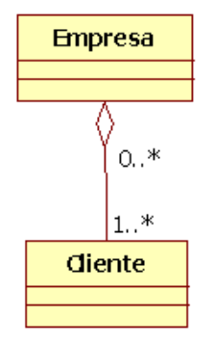
Agregación
Tenemos una clase Empresa.
Tenemos una clase Cliente.
Una empresa agrupa a varios clientes.
Relación: Una empresa tiene 1 o varios clientes, mientras que un cliente está en ninguna, una o varias empresas.

Slide 41
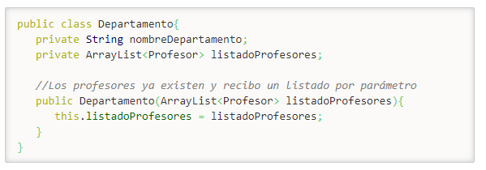
Agregación
En el siguiente ejemplo, la clase Departamento es un contenedor de clases Profesor:
Los Profesores no desaparecen porque desaparezca el objeto Departamento.

Slide 42
Composición
Es un tipo de relación de Asociación, donde la vida de la clase contenida debe coincidir con la vida de la clase contenedor.
Se representa por una línea con un rombo negro colocado en el extremo en el que está la clase que representa el “todo”.
La composición de clases es una relación aún más estricta que la agregación. Se da cuando una clase contiene referencias a otra clase, pero la vida de las instancias contenidas está ligada a la vida de la instancia contenedora. O sea, si la clase compuesta desaparece también lo harán las clase contenidas.

Slide 43
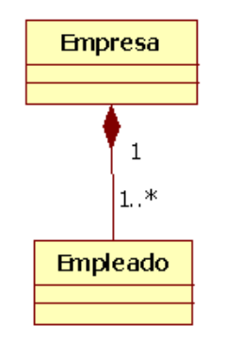
Composición
Tenemos una clase Empresa.
Un objeto Empresa está a su vez compuesto por uno o varios objetos del tipo empleado.
El tiempo de vida de los objetos Empleado depende del tiempo de vida de Empresa, ya que si no existe una Empresa no pueden existir sus empleados.

Slide 44
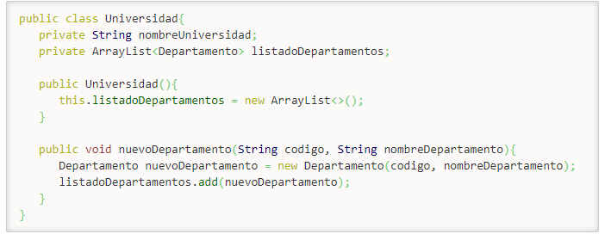
Composición
Si desaparece el objeto Universidad desaparecen también los departamentos que posee. Además un departamento solo puede pertenecer a una sola Universidad.

Slide 45
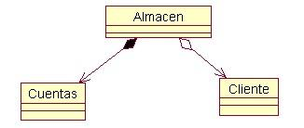
Agregación y composición
El rombo negro muestra una relación de composición: el almacén está compuesto de cuentas, si se elimina el almacén las cuentas por si solas no tienen sentido como una entidad separada del almacén y se eliminan también.
El rombo sin rellenar muestra una relación de agregación: el almacén tiene clientes, si el almacén cierra los clientes irán a otro, su razón de existir sigue teniendo sentido sin el almacén.

Slide 46
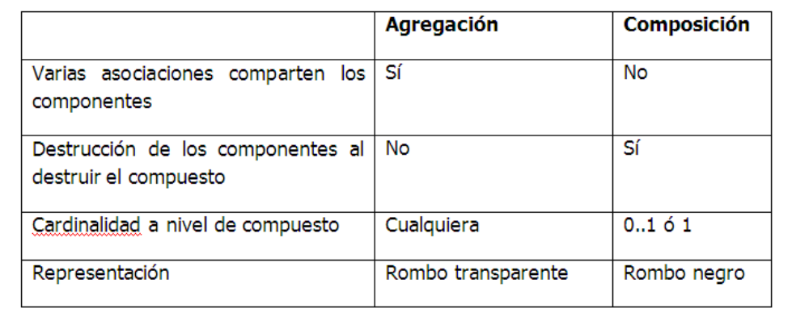
Diferencias entre Composición y Agregación

Slide 47
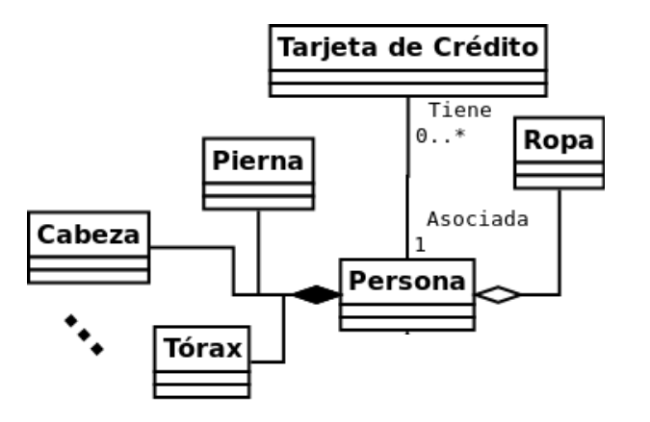
Ejemplo

Slide 48

Herencia
Se representa por una línea con una flecha en el extremo de la superclase.
Indica que una clase puede ser de distintos tipos de clase: varias subclases extienden de una superclase.

Slide 49
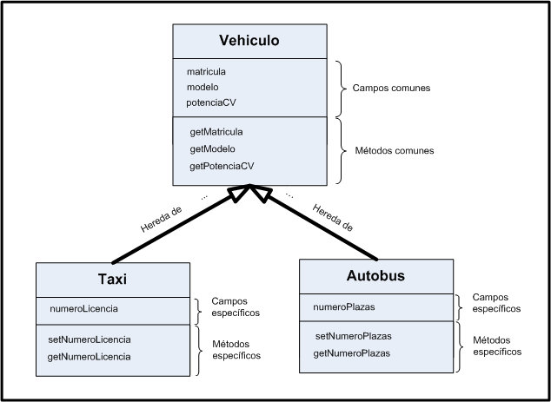
Ejemplo I

Slide 50
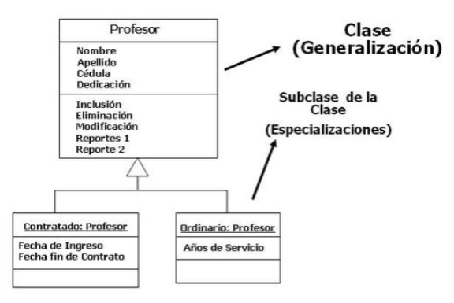
Ejemplo II

Slide 51
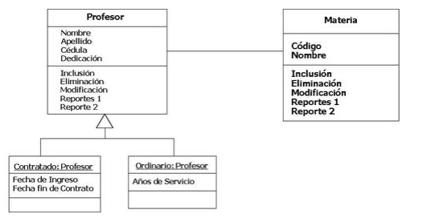
Ejemplo II

Slide 52
Ejemplo III
Los vehículos se clasifican en terrestres y aéreos, a su vez los vehículos terrestres se dividen en coches y motos, y los aéreos en aviones y helicópteros.

Slide 53
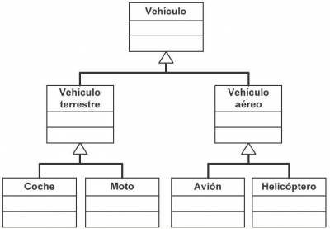
Ejemplo III

Slide 54
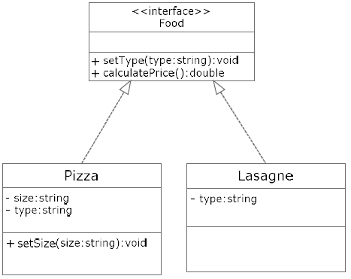
Herencia
Si la clase es una clase abstracta o una ‘interface’ (clase abstracta pura), se indica sobre el nombre de la clase con el símbolo <<nombre_interface>>:

Slide 55
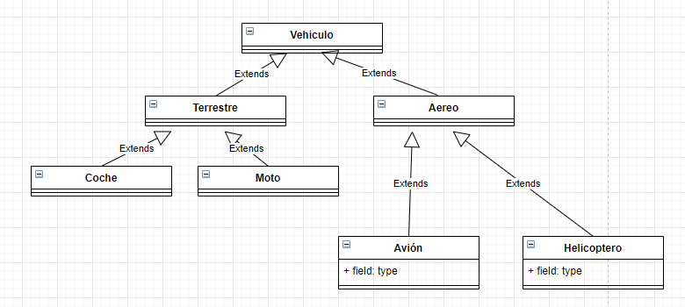
Herencia

Slide 56
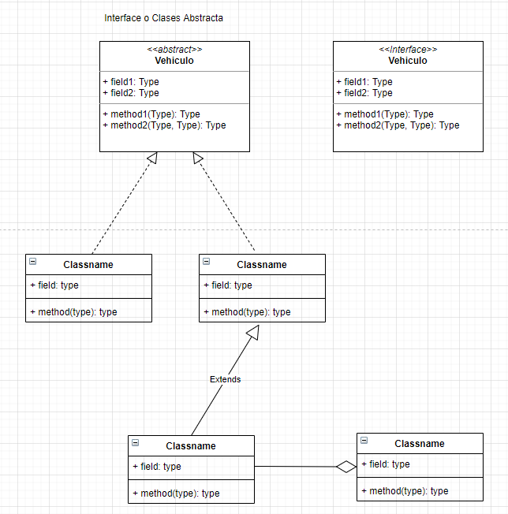
Herencia

Slide 57
HERRAMIENTAS PARA TRABAJAR CON UML
Para crear un diagramas de clases podemos utilizar las siguientes herramientas:
Lucidchart: herramienta que permite crear muchos tipos de diagramas, entre ellos UML.
URL: https://www.lucidchart.com/pages/templates/uml-other
ArgoUML: una de las herramientas más famosas para el modelado UML de clases.
StarUML: otra herramienta para crear diagramas UML con mucha documentación y tutoriales en la red.
URL: https://staruml.io/

Slide 58
Ingeniería inversa
Se conoce con este término el proceso de obtener un modelo a partir del código ya realizado. Este proceso es inverso al orden de las etapas a la hora de desarrollar software, ya que primero se realiza el modelado, para posteriormente tener claro qué se debe programar.
Existen distintas herramientas para obtener el diagrama de clases a partir de un código fuente ya creado. También podemos crear un diagrama de una bbdd a partir del código sql con el que hemos definido la base de datos.
PhpMyAdmin y MySQL WorkBench permiten realizar ingeniería inversa a partir de una base de datos. Para Java existe la herramienta ArgoUML y también existen diversos plugins para hacerlo desde Eclipse.

